Slide 1
VÒNG QUAY MAY MẮN
1
2
3
1 tràng pháo tay
1 cây kẹo
4
5
6
trả lời thêm 1 câu hỏi
chúc bạn may mắn lần sau
7
8
9
1 phần quà đặc biệt
10
11
12

Slide 2
VÒNG QUAY MAY MẮN
Câu 1.
1 tràng pháo tay
Cơ quan nào sau đây không thuộc hệ bài tiết ở người?
A. Thận
B. Phổi
C. Da
1 cây kẹo
trả lời thêm 1 câu hỏi
chúc bạn may mắn lần sau
1 phần quà đặc biệt
D.Tim

Slide 3
VÒNG QUAY MAY MẮN
CÂU 2:
1 tràng pháo tay
Đơn vị chức năng của
thận gọi là gì?
A. Tiểu cầu
B. Neuron
D. Tế bào biểu mô
1 cây kẹo
trả lời thêm 1 câu hỏi
chúc bạn may mắn lần sau
C. Nephron
1 phần quà đặc biệt

Slide 4
VÒNG QUAY MAY MẮN
Câu 3.
1 tràng pháo tay
Chức năng chính của
thận trong hệ bài tiết
là gì?
A. Lưu trữ máu
B. Tiêu hóa thức ăn
D. Vận chuyển oxy
1 cây kẹo
trả lời thêm 1 câu hỏi
chúc bạn may mắn lần sau
1 phần quà đặc biệt
C. Lọc máu và tạo nước tiểu.
.

Slide 5
VÒNG QUAY MAY MẮN
Câu 4.
1 tràng pháo tay
Quá trình lọc máu diễn
ra ở bộ phận nào của
nephron?
A. Ống lượn gần
C. Ống góp
D. Quai Henle
1 cây kẹo
trả lời thêm 1 câu hỏi
chúc bạn may mắn lần sau
B. Cầu thận.
1 phần quà đặc biệt

Slide 6
VÒNG QUAY MAY MẮN
Câu 5. Chức năng chính của hệ bài tiết là gì?
Tiêu hóa thức ăn
C. Vận chuyển oxy trong máu
D. Điều hòa nhiệt độ cơ thể
1 tràng pháo tay
1 cây kẹo
trả lời thêm 1 câu hỏi
B. Loại bỏ chất thải ra khỏi cơ thể
chúc bạn may mắn lần sau
1 phần quà đặc biệt

Slide 7
VÒNG QUAY MAY MẮN
Câu 6..
1 tràng pháo tay
Sản phẩm nào sau đây
không có trong nước
tiểu trong điều kiện hệ bài tiết nước tiểu hoạt động bình thường?
A. Nước
B. Ure
D. Acid uric
1 cây kẹo
trả lời thêm 1 câu hỏi
chúc bạn may mắn lần sau
1 phần quà đặc biệt
C. Hồng cầu

Slide 8
VÒNG QUAY MAY MẮN
Câu 7.
1 tràng pháo tay
Chức năng chính của
ống lượn gần là gì?
B. Tạo nước tiểu chính
thức
C. Bài tiết ure
D. Lọc máu
1 cây kẹo
A. Tái hấp thu glucose,
axit amin, ion Na⁺
trả lời thêm 1 câu hỏi
chúc bạn may mắn lần sau
1 phần quà đặc biệt

Slide 9
VÒNG QUAY MAY MẮN
Câu 8:
1 tràng pháo tay
Chất thải nào sau đây
được thải ra ngoài qua
nước tiểu?
A. O₂
B. CO₂
D. Glucose
1 cây kẹo
trả lời thêm 1 câu hỏi
chúc bạn may mắn lần sau
1 phần quà đặc biệt
C. Ure.

Slide 10
VÒNG QUAY MAY MẮN
Câu 9
Cơ quan nào đảm nhiệm chức năng bài tiết mồ hôi?
A. Thận
C. Gan
D. Phổi
1 tràng pháo tay
1 cây kẹo
B. Da
trả lời thêm 1 câu hỏi
chúc bạn may mắn lần sau
1 phần quà đặc biệt

Slide 11
VÒNG QUAY MAY MẮN
Câu 10.
Chất thải nào dưới đây được thải ra ngoài qua da?
B. CO₂ và hơi nước
C. Axit uric và sắc tố mật
D. Chỉ có nước
1 tràng pháo tay
1 cây kẹo
A. Urê, nước, muối khoáng .
trả lời thêm 1 câu hỏi
chúc bạn may mắn lần sau
1 phần quà đặc biệt

Slide 12
VÒNG QUAY MAY MẮN
Câu 11. Khi chức năng thận bị suy giảm nghiêm trọng, điều gì có thể xảy ra?
B. Hệ tiêu hóa hoạt động mạnh hơn
C. Tăng cường sản xuất hồng cầu
D. Cơ thể mất khả năng hấp thụ oxy
1 tràng pháo tay
1 cây kẹo
A. Cơ thể bị tích tụ độc tố và mất cân bằng nước-điện giải
trả lời thêm 1 câu hỏi
chúc bạn may mắn lần sau
1 phần quà đặc biệt

Slide 13
VÒNG QUAY MAY MẮN
Câu 12.
1 tràng pháo tay
Cơ quan nào ngoài thận
cũng tham gia vào quá
trình bài tiết?
A. Gan
B. Phổi
C. Da
1 cây kẹo
trả lời thêm 1 câu hỏi
chúc bạn may mắn lần sau
1 phần quà đặc biệt
D. Cả ba cơ quan trên

Slide 14
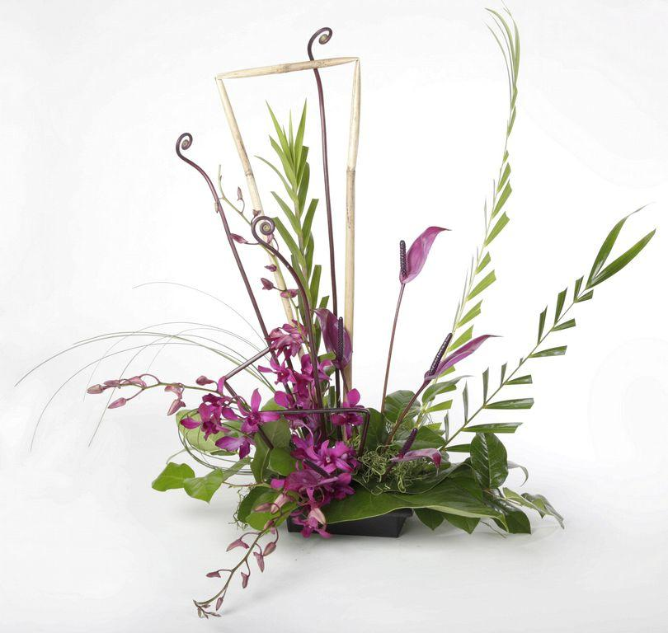
Tiết học kết thúc
Tiết học kết thúc
CHÂN THÀNH CẢM ƠN CÁC THẤY CÔ GIÁO VÀ CÁC EM !

